Slide 1

Mojżesz
Wójtowice A.D. 2026

Slide 2
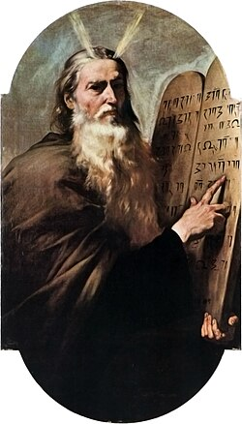
Mojżesz
3 etapy życia:
W Egipcie
Na pustyni u Kapłana Madianitów
Exodus

Slide 3

Mojżesz ok. 1300 p. Ch.
Narodzenie:
Mojżesz – odpowiedz Boga na krzywdę Izraela
Imię: M – zes - 2 znaczenia
Matka biologiczna (bez imienia)
Położnice – bały się Boga – chroniły życie, a Bóg im błogosławił
Morderstwo Egipcjanina, zawsze wychodzi prawda

Slide 4
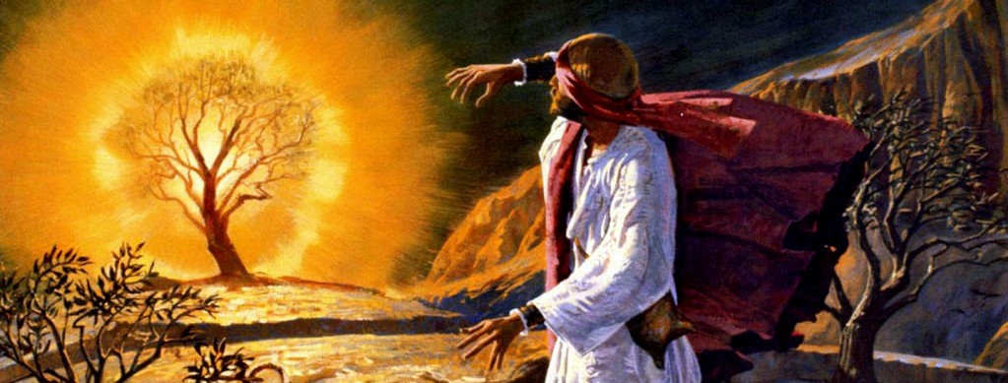
2 etap
Mojżeszu – zdejmij sandały z nóg
2. Jestem Bogiem: Abrahama, Izaaka, Jakuba
3. Nasłuchałem się uciemiężenia
4. ”Ja Jestem” - Ego Emi
5. Idź wyprowadź Izraela

Slide 5
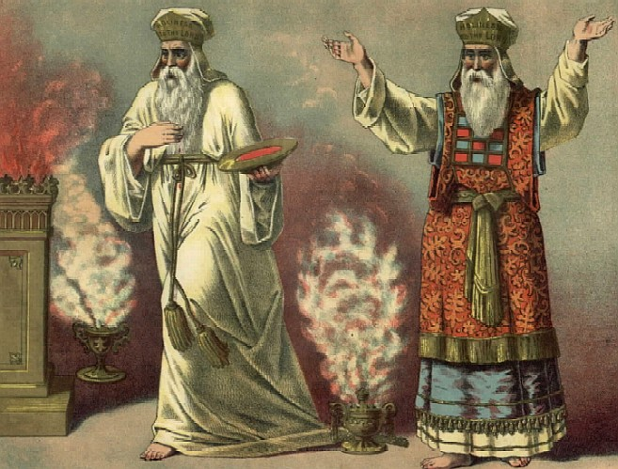
Mojżesz
Exodus:
Przekonanie Mojżesza i Faraona
Laska Mojżesza
Mojżesz i Aaron
Znaki Boga
Faraon – przykręca śrubę (normalna reakcja Zła)
Analogie – Faraon – osobowe zło (kłamstwo, śmierć, profanacja wolności, chce być jak Bóg!
7. Mojżesz – Analogia – Jezus – pośrednik u Boga

Slide 6
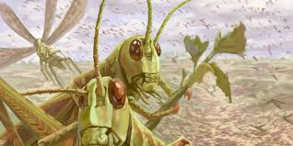
Plagi
Moc Boża i magia
Ja Jestem Pan….
Ochrona Izraelitów przed plagami
Ostatnia plaga – śmierć pierworodnego

Slide 7
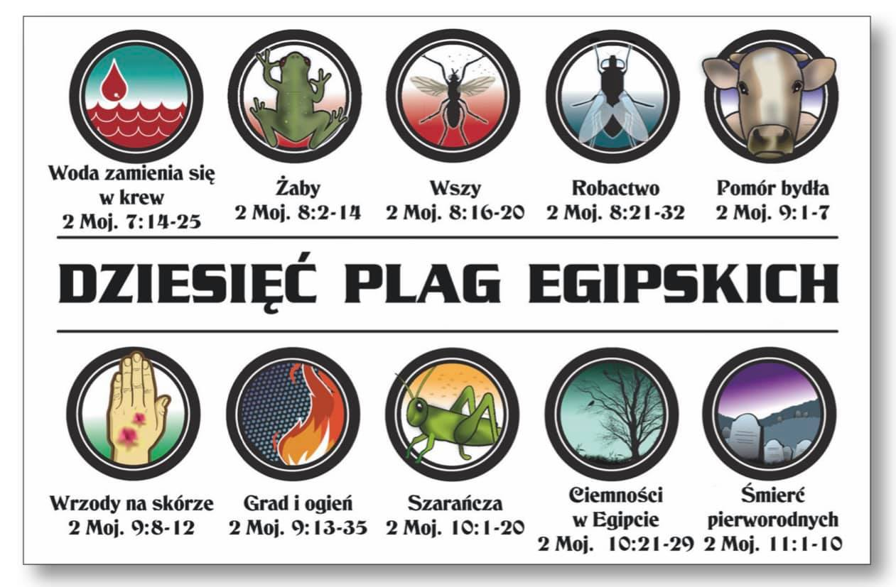

Slide 8
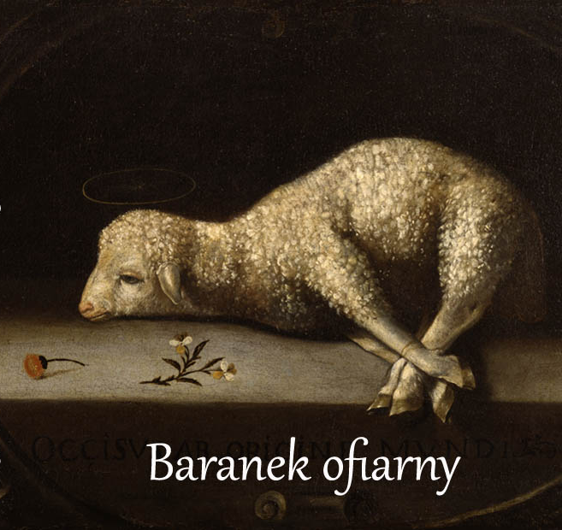
Mojżesz
Pacha:
Recepta
Odbędę Sąd. Ja Pan
Dzień Pamiętny po wszystkie pokolenia, chleb przaśny przez 7 dni
Baranek, Drzwi, Krew – ratunek przed Śmiercią

Slide 9
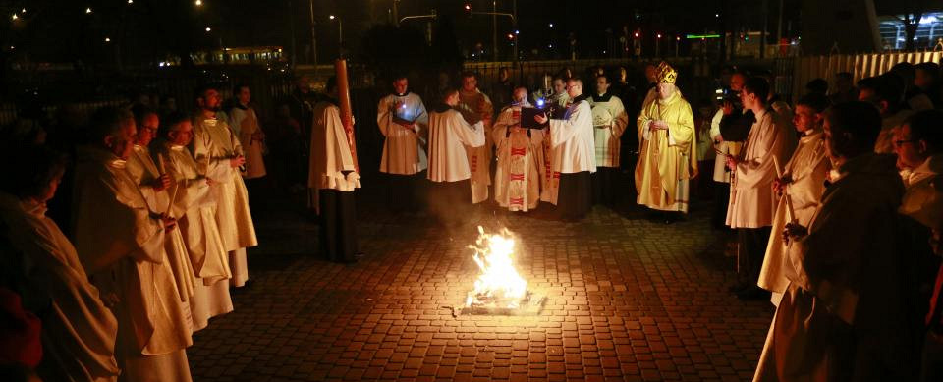
Mojżesz
Czuwanie
Zmiana decyzji Faraona
Placki przaśne, złoto i srebro, szaty
600 tys ludzi
430 lat
Noc ta ma być czuwaniem na cześć Pana po wieczne czasy!
Kielich, chleb przaśny, stół, czuwanie
Poświęćcie mi wszystko pierworodne!!

Slide 10
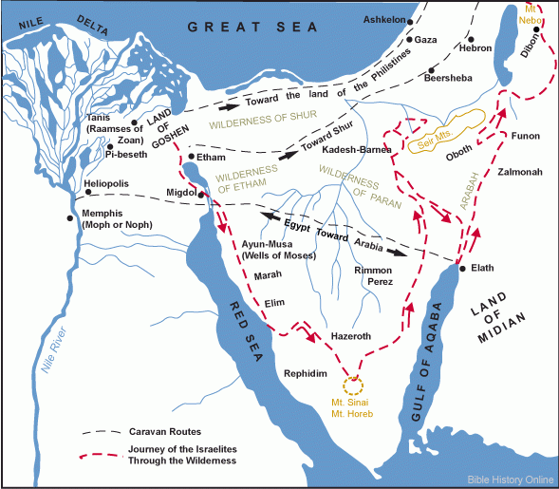
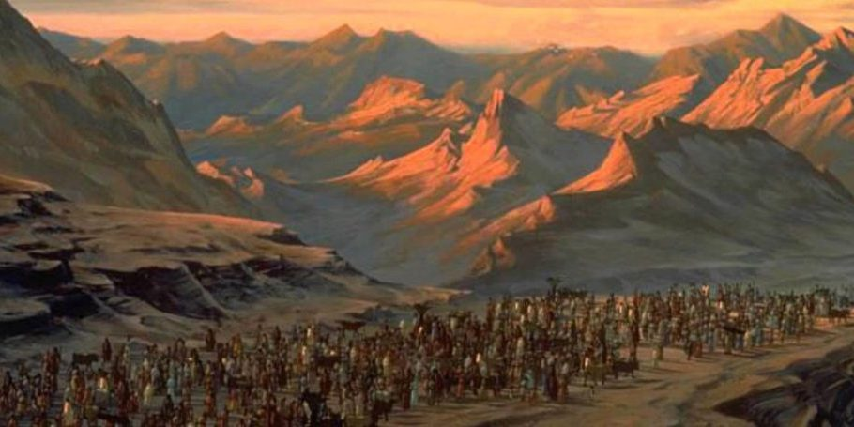

Slide 11
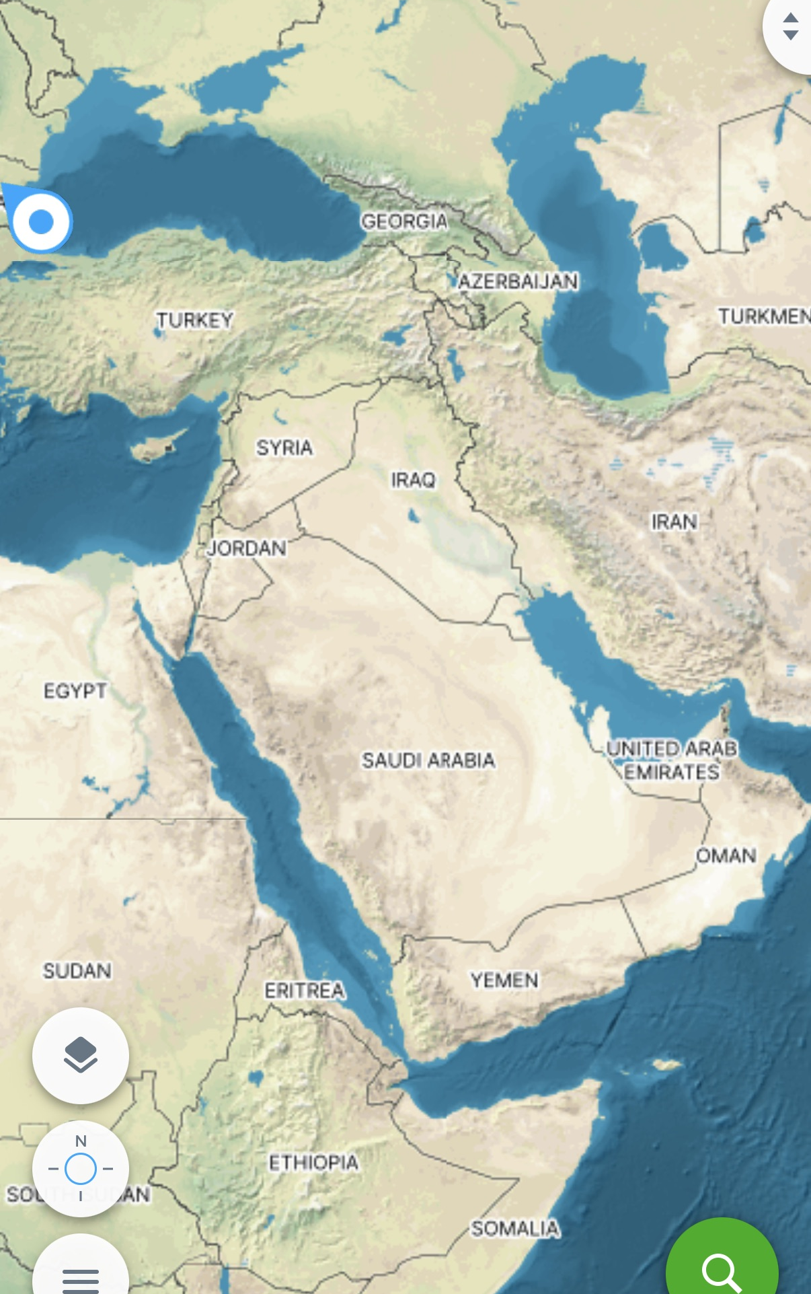

Slide 12
Exodus:
Przejście przez Morze Czerwone
Hymn – Wy 15
Manna (Omer – 3,6 L) ziarno kolendry, smak miodu
Woda ze skały
Przepiórki
Refidim – Amalekici

Slide 13
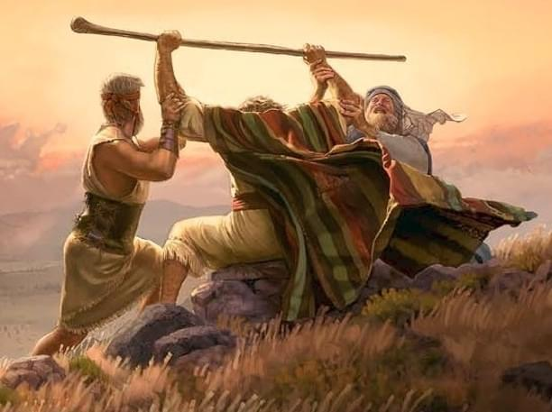
Refidim – Amalekici

Slide 14
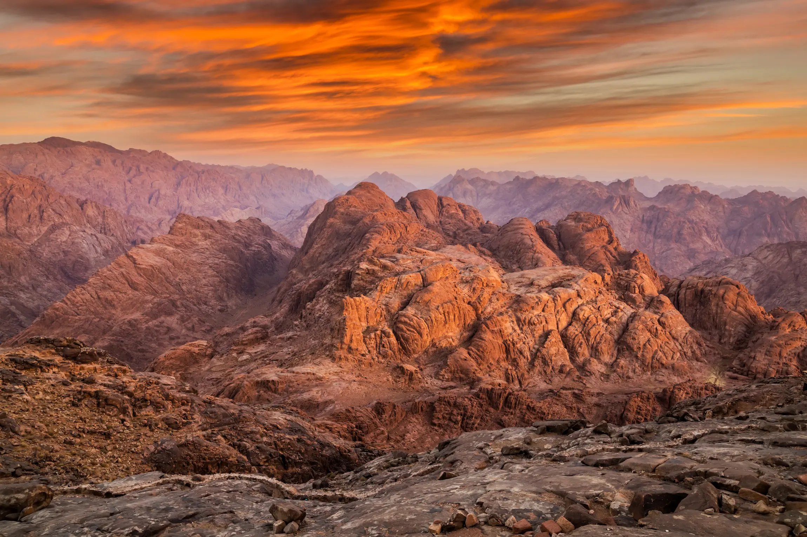
Exodus:
Przejćsie przez Morze Czerwone
Hymn – Wy 15
Manna (Omer – 3,6 L) ziarno kolendry, smak miodu
Woda ze skały
Przepiórki
Refidim – Amalekici
Góra Horeb – Synaj

Slide 15
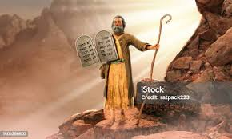
Wy, 20 – oryginał DEKALOGU – św. Augustyn V w.
Wy, 21 - 23 – rozszerzenie Przykazań – zasady społeczne

Slide 16
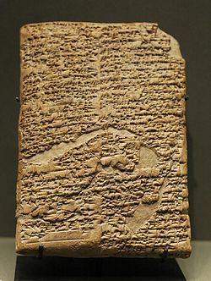
Exodus:
8. Wy 21, 22, 23 a Prawo Hammurabiego
Kodeks Hammurabiego to jeden z najstarszych znanych zbiorów praw, spisany w XVIII w. p.n.e. przez babilońskiego króla Hammurabiego, zawierający 282 artykuły regulujące różne aspekty życia społecznego, majątkowego i rodzinnego
Jest słynny z zasady prawa talionu ("oko za oko, ząb za ząb")
9. Miasta ucieczki
10. Złota Zasada – bo też byłeś przybyszem…
11. Rozdział 25 – Arka Przymierza i przebłagalnia

Slide 17
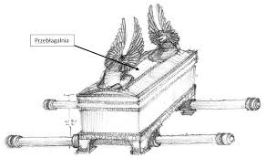
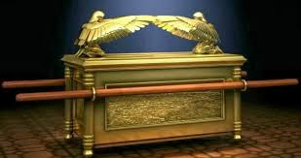
Rozdział 25 – Arka Przymierza i przebłagalnia

Slide 18
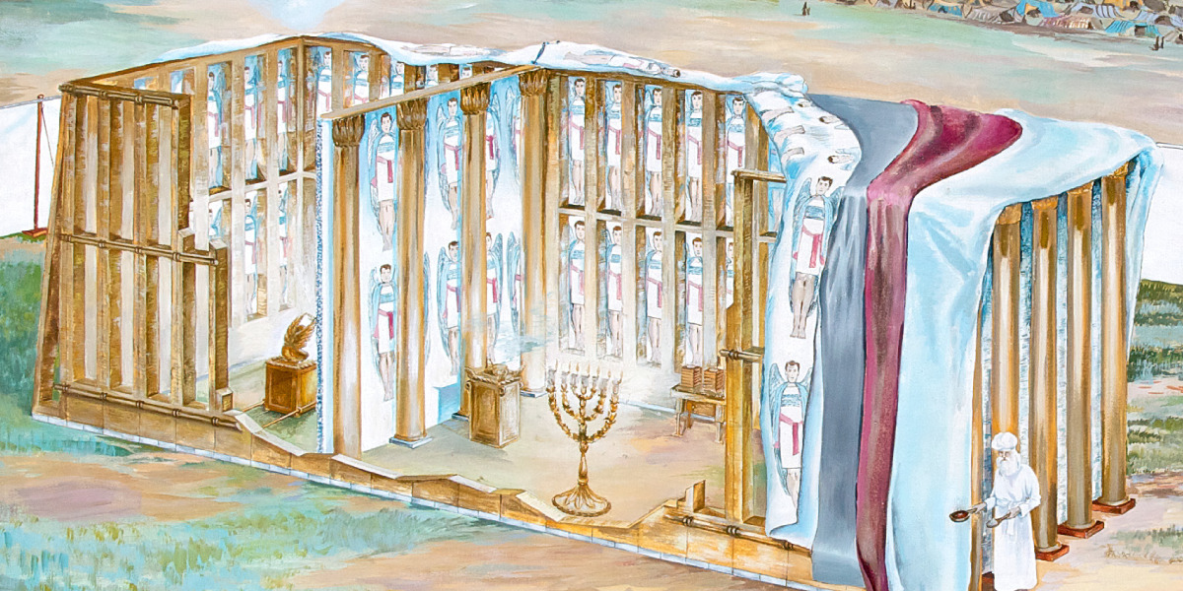
Rozdział 26 – Przybytek

Slide 19
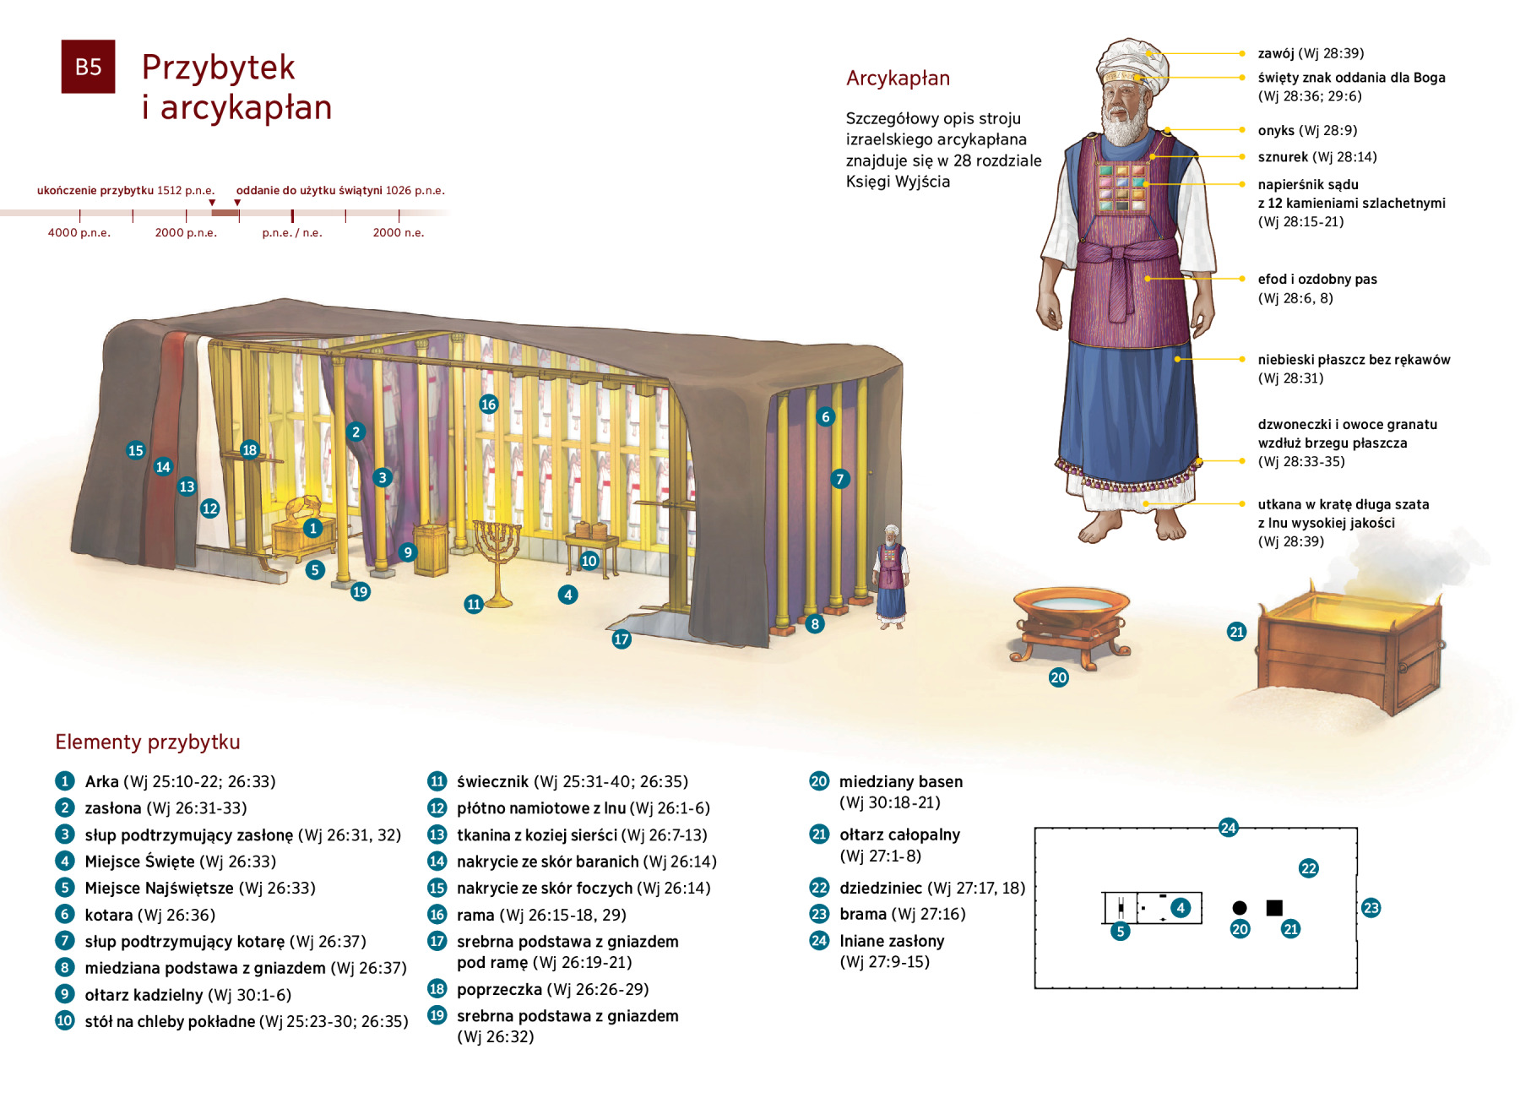
Rozdział 27 – Ołtarz

Slide 20
Rozdział 28 – Kapłan

Slide 21

Rozdział 29 – Wyświęcanie kapłanów

Slide 22
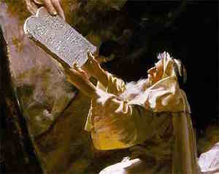
Rozdział 31 – DekaLog

Slide 23
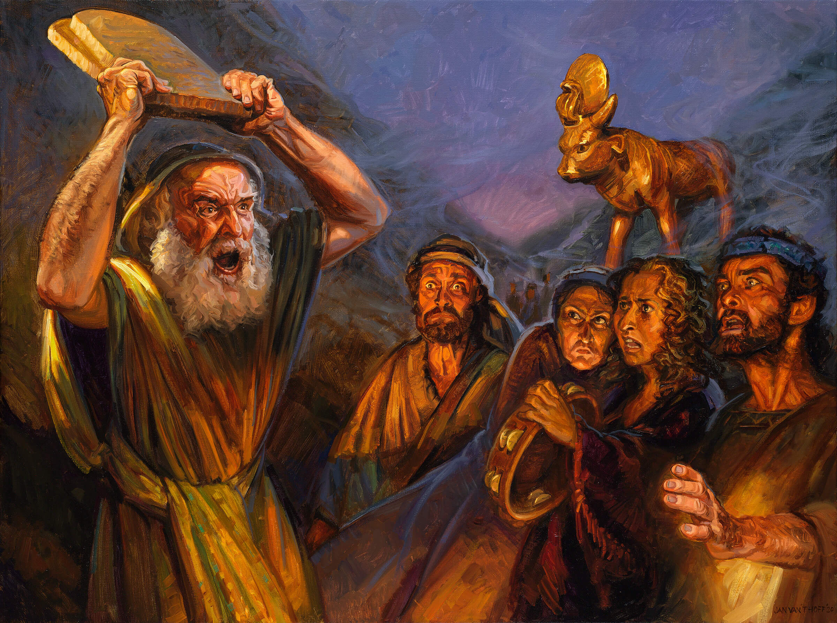
Rozdział 32 – Złoty cielec (Zmaż moje imię z Księgi)

Slide 24
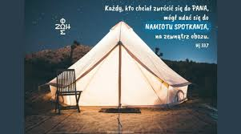
Rozdział 33 – Namiot Spotkania (twarzą w Twarz)

Slide 25
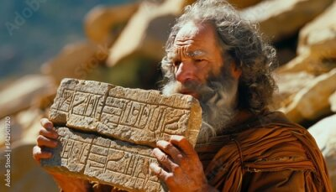
Rozdział 34 – odtworzenie tablic DekaLogu

Slide 26
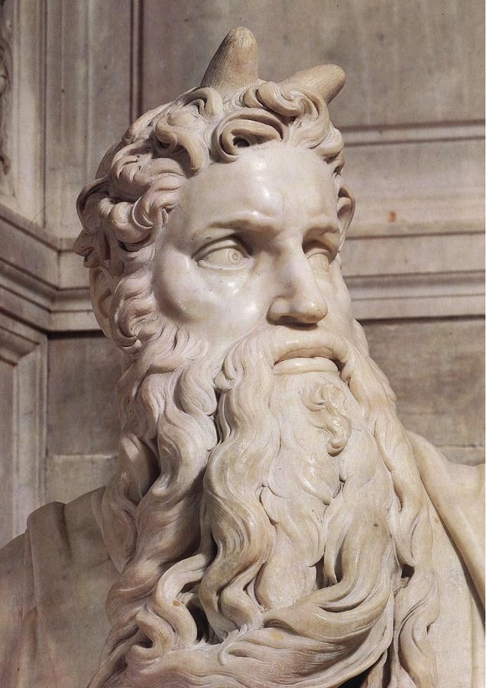
Rozdział 34 – odtworzenie tablic DekaLogu

Slide 27
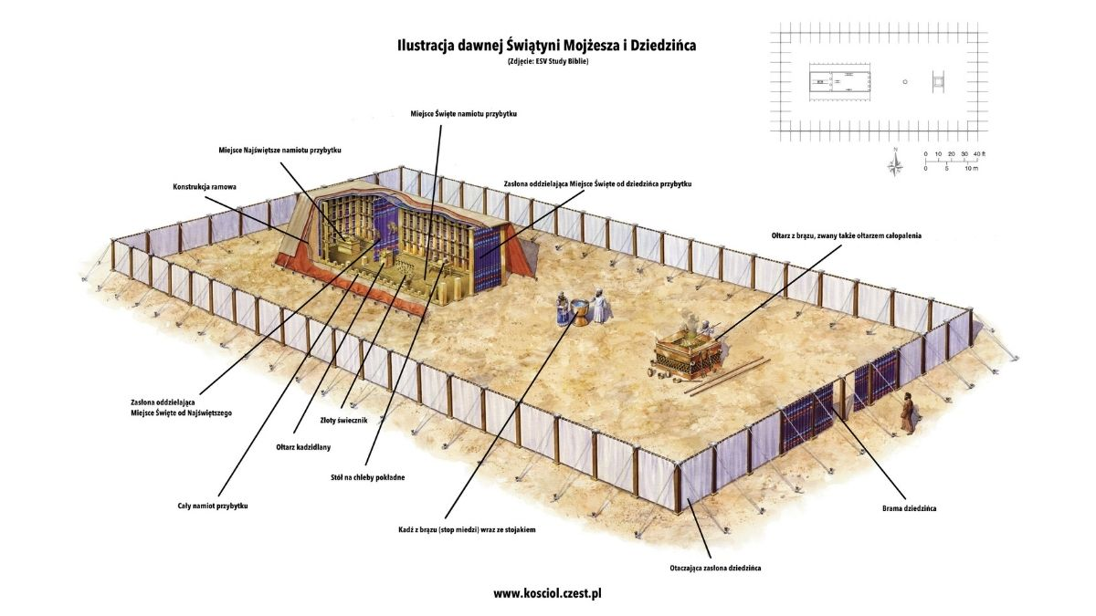
Rozdział 34-40 – Powtórzenie konstrukcji świętych rzeczy

